Slide 1
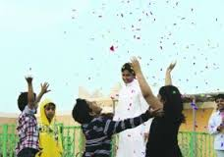
الوحدة السابعة عالم الرياضة والألعاب
الدرس اللغوي
الوظيفة النحوية
الصــــفـة

Slide 3
السلام عليكن ورحمة الله ...أهلا وسهلا بكن حضورنا الكريم ...
أهلًا وسهلًا بكن صديقاتي ...
لقد قمت بجولة في عالم الرياضة والألعاب وأحضرت لكن مجموعة من الألعاب والمسابقات ...

Slide 4
التي ستنفذها معلمتنا في أولمبياد الصفة... لذا أرجو أن تكون هذه الألعاب سهلة عليكن كما كانت السباحة سهلة لدى سامي ..كما أتمنى لكن وقتًا ممتعاً ومفيدًا

Slide 5
الأهداف الخاصة بالدرس
1- تعرف الصفة وتميزها وتستعملها
2-تفرق بين الصفة والموصوف
وتلاحظ علامة إعرابهما.
3-تستنتج القاعدة الخاصة بالدرس
4- تعرب الصفة إعرابا صحيحًا.
5- تحل التدريبات حلًا صحيحًا.

Slide 6
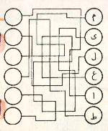
مهمةأدائية (1) لعبة الكلمات المتقاطعة نوع النشاط/جماعي الزمن/دقيقة ــــــــــــــــــــــــــــــــــــــــــــــــــــــــــــــــــــــــــــــــــــــــــــ ** هذه الحروف غير المرتبة . لإحدى الصفات الجميلة,, والتي كان يعرف بها النبي صلى الله عليه وسلم....... كما يجب أن يتحلى بها المسلم . ** هل باستطاعتك التعرف على هذه الصفة التي نتحدث عنها ؟ الصفة هي:…………………………………..
ن
ا
ل
أ
م
ي
الأمــــين
** هذه الحروف غير المرتبة . هي إحدى الصفات الجميلة,, التي يجب أن تتحلى بها الفتاة .
** هل تستطيعِ أن تعرف الصفة التي نتحدث عنها ؟
الصفة هي: ………
أدخليها في جملة : ………………………………………………………
هـ
ذ
ب
م
ة
مهذبــــــة
ناهــد فـــتاة مــهذبـــة

Slide 7
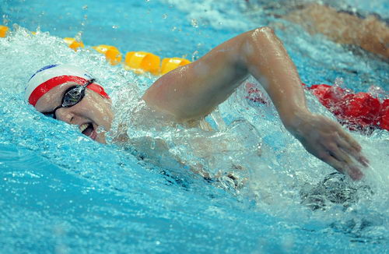
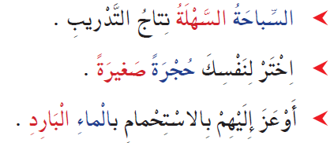
باستخدام مهارة الملاحظة ،،أقرأ وألاحظ الكلمتين الملونتين المتتابعتين في كل جملة :

Slide 8
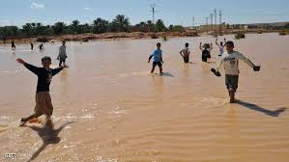
أسماء
الصغيرة
السهلة
البارد

Slide 9
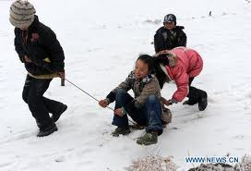
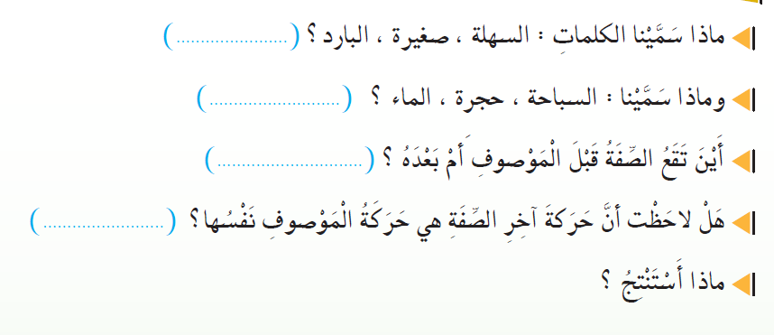
صفة
موصوف
بعده
نعم

Slide 10
باستخدام مهارة الاستنتاج
نستنتج القاعدة الجزئية
الأولى للدرس:
الصفة : اسم يذكر لبيان صفةٍ من صفات اسم قبله يسمى الموصوف

Slide 11
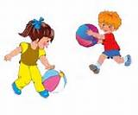
مهمة أدائية(2) استراتيــجــــية رمــي الكـــرة نوع النشاط/ جماعي الزمن / دقيقة واحدة
سمي ثلاثة ألعاب تعرفيها وصفي كل واحدة منها بصفة مناسبة

Slide 12
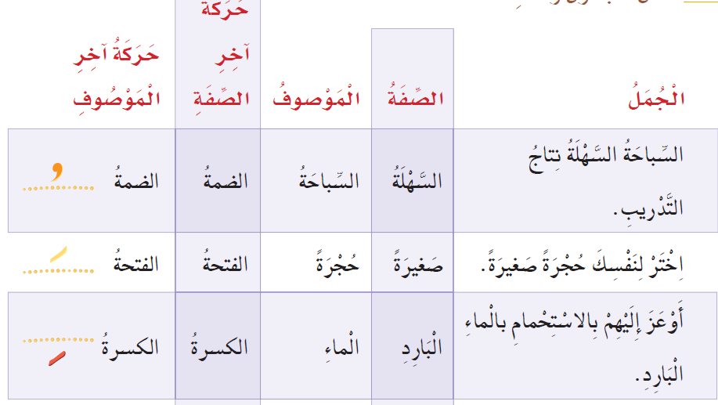
باستخدام مهارة الملاحظة ،،أتأمل الجدول وأكتشف القاعدة :

Slide 13
باستخدام مهارة الاستنتاج
نستنتج القاعدة الثانية
للدرس:
الصفة تتبع الموصوف في الرفع والنصب والجر .

Slide 14
رتبي قطع الشكل الذي أمامك لإستنتاج قاعدة الدرس
مهمة أدائية(2)
لعبة تركيب القطع
نوع النشاط / جماعي
الزمن / دقيقة واحدة
الصـــفة
اسم يذكر لبيان صفة من صفات اسم قبله اسمه الموصوف
الصفة تتبع الموصوف رفعًا ونصبًا وجرًا.
الــقاعــدة

Slide 15
باستخدام مهارة الاستنتاج
نستنتج القاعدة:

Slide 16
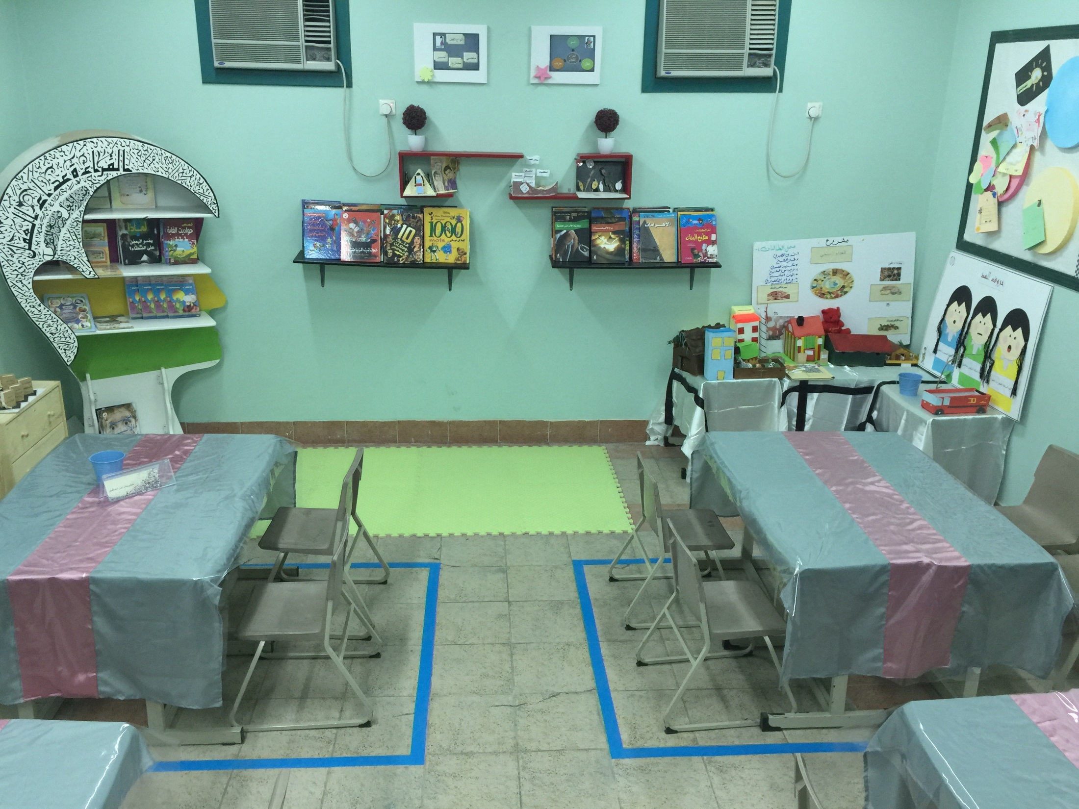
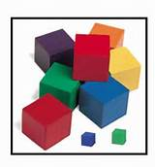
مهمة أدائية(4)
((مسابقة جمع المكعبات الملونة))
نوع النشاط/ جماعي الزمن / دقيقة ونصف
تأملي محتويات الفصل من حولك وصفيها في جمل مفيدة؟

Slide 17
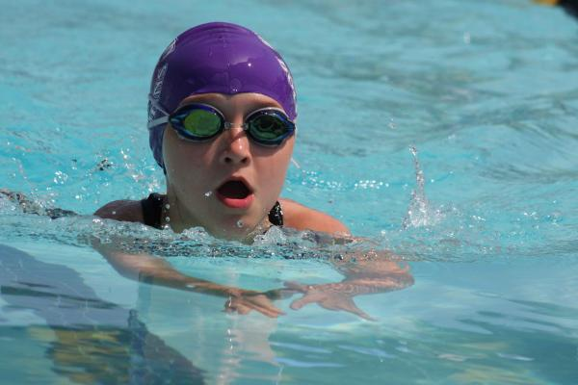
أغلقت النافذة الزجاجية
كتبت على السبورة البيضاء
فتحت المروحة السريعة
وضعت الكتاب على الطاولة النظيفة
أصلح العامل باب الصف المكسور

Slide 18
هيا صغيرتي ننتقل
إلى كتاب النشاط
لحل التطبيقات الكتابية
صفحة((54))

Slide 19
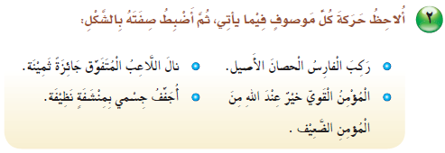
لعبة صعود القطار
مهمة أدائية(5)
نوع النشاط / فردي الزمن/ دقيقة واحدة
=
-
ُ
=
ِ

Slide 20
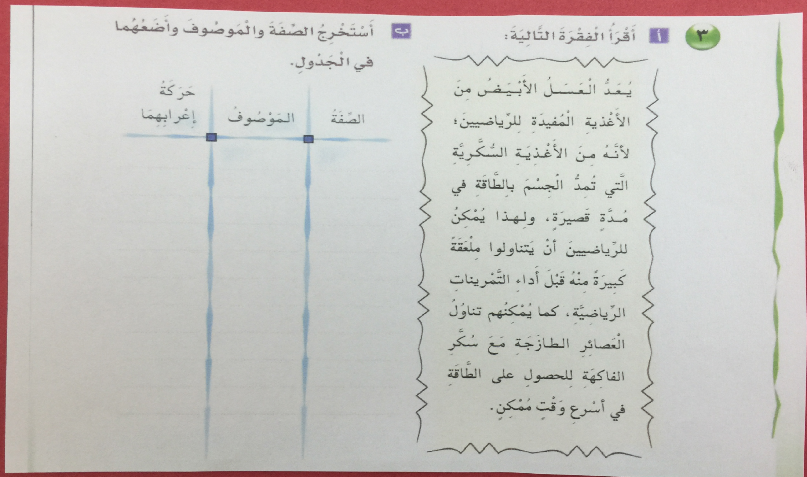
مهمة أدائية (6) استراتيـجــية الظــهر بالظــهر
نوع النشـاط / ثنائـي

Slide 21
مهمة أدائية( 7) استراتيجية الدقيقة الواحدة
نوع النشاط/ فردي
أعربي ما تحته خط:
يسبح السباح الماهر في الماء
الكلمة | إعرابها
السباح
المــاهر

Slide 22
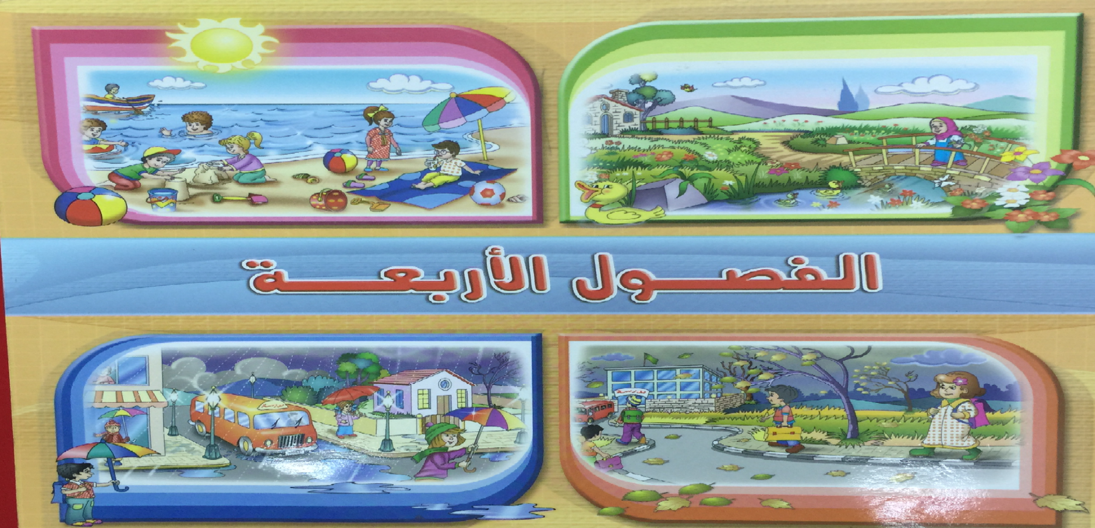
مهمةأدائية(8) باستخدام مهارة البحث نوع النشاط / جماعي تصفحي كتاب الفصول الأربعة واجمعي أكبر قدر ممكن من الأسماء وصفاتها في زمن قدره دقيقـــتان
صورة كتاب الفصول الأربعة
الباحثات الصغيرات

Slide 23
الواجب
كتاب النشاط
ص/ 55 : التدريب : 4
* * *

Slide 24
معلمة لغتي الجميلة / فوزية المصباحي
الإبتدائية الأولى بالبرزة

